Slide 1

親愛的老師您好
感謝您選用本書作為授課教材，博碩文化準備本書精選簡報檔，特別摘錄重點提供給您授課專用。
說明：
1、本教具為非賣品，不得作為商業之用。
2、本教具僅授權使用原著作為授課教材之教師作為教學或研究等學術用途。
3、本教具未授權提供學生任何拷貝、影印、引用、翻印等行為。
4、教師若需申請網站或內容授權，可透過您的博碩業務協助處理，謝謝。
博碩文化：
總公司：台北縣汐止市新台五路一段112號10樓A棟
電話：(02) 2696-2869 分機 313 傳真：(02) 2696-2867
網址：www.drmaster.com.tw 客服信箱：school@drmaster.com.tw
出書提案信箱 schoolbook@drmaster.com.tw

Slide 2


網頁設計必學的程式實作技術
請老師填入姓名主講
課本：HTML5+CSS3+JavaScript
博碩文化出版發行

Slide 3
第十二章 認識CSS樣式表
課前指引
製作網頁最讓人困擾的莫過於繁瑣的樣式設定， 不管是文字樣式、行距、段落間距或表格樣式等等都必須逐一設定，通常一個網站的網頁通常不少於5頁，大型網站更可能達數十頁，甚至更多，想要讓每個網頁的格式統一，又是另一項艱鉅的工程了。
W3C組織有鑑於此，擬定出一套標準格式，也就是「CSS樣式表」，讓我們只要在既有的HTML語法中，加上一些簡單的語法，就能輕鬆達到控制網頁外觀，建立統一風格的網站。

Slide 4

章節大綱
12-1 何謂CSS樣式表
12-2 建立CSS樣式表
備註：可依進度點選小節

Slide 5

12-1 何謂CSS樣式表
12-1-1 CSS的由來
12-1-2 CSS的優勢
  語法簡單、撰寫容易。
  增加網頁設計彈性，讓網頁更容易維護。
  加快網頁載入的速度。
  統一網站風格。

Slide 6
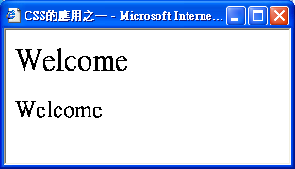
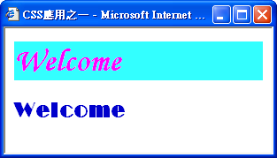


12-1-3 CSS的應用
量身訂做HTML標記樣式
移動網頁上的元件
利用濾鏡功能，製作各式絢麗文字或圖片特效

Slide 7

12-2建立CSS樣式表
12-2-1 CSS基本格式
12-2-2 套用CSS樣式表
行內宣告(Inline)
內嵌宣告(Embedding)
連結外部樣式檔(Linking)
h1{color: red;}
選擇器
樣式規則

Slide 8
12-2-3認識CSS選擇器
標記名稱
  div { font-size: 16px; color: #FFFFFF;}
通用選擇器(*)
  * { font-size: 16px; color: #ff0000;}
Class選擇器
  <font class="class名稱">
ID選擇器
  <font id="id名稱">
屬性選擇器
  a[target] { background-color:yellow; }

Slide 9
本章結束
Q&A討論時間

